Slide 1
Lombok

Slide 2
Índice
Evita código repetitivo
Añadir Lombok al proyecto
Getters/Setters y Constructores
Clases y DTO’s
Código Java repetitivo
El patrón Builder
Comprobar excepciones de carga
Asegúrate de liberar los recursos
Anota la clase para obtener Logger
¿Eliminar Lombok de un proyecto?

Slide 3
Evita código repetitivo
Java es un gran lenguaje, pero a veces se vuelve demasiado detallado para las tareas comunes.
Lombok funciona conectándose al proceso de compilación y autogenerando el bytecode de Java en sus archivos .class según una serie de anotaciones que se introducen en el código del proyecto

Slide 4
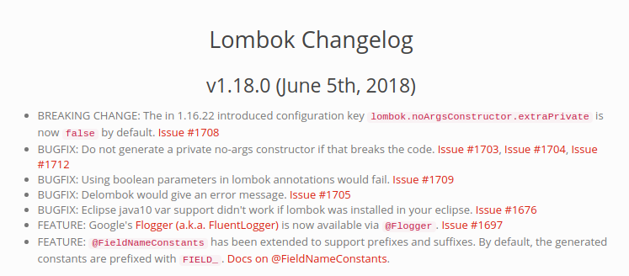
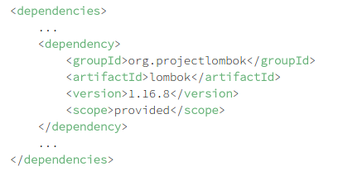
Añadir Lombok al proyecto
Para incluirlo en un proyecto podemos hacer a través de maven, añadiendo al pom.xml la siguiente dependencia:

Slide 5
Getters/Setters y Constructores
Encapsular las propiedades de objetos a través de métodos getter y setter públicos es una práctica común en el mundo de Java, y muchos frameworks se basan ampliamente en este patrón de "Java Bean": una clase con un constructor vacío y métodos get / set para "properties".
Esto es tan común que la mayoría de los IDE admiten el código de autogeneración para estos patrones (y más). Sin embargo, este código necesita “vivir” en los fuentes y también mantenerse cuando, por ejemplo, se agrega una nueva propiedad o se renombra un campo.

Slide 6
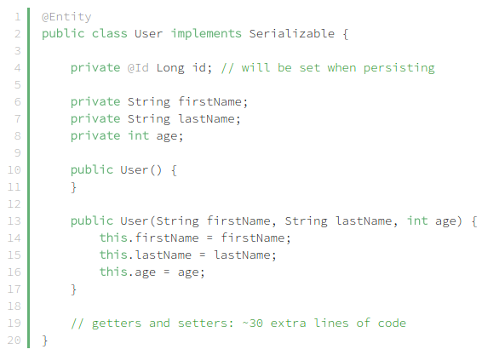
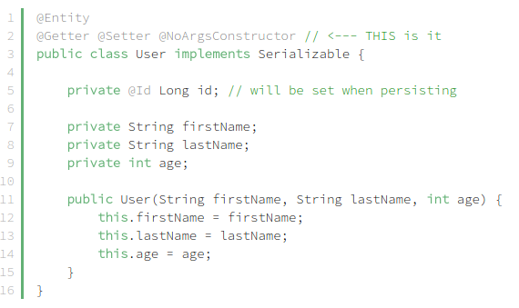
Getters/Setters y Constructores

Slide 7
Getters/Setters y Constructores
Si se agregan más atributos (propiedades), ocurrirá lo mismo: se aplica las anotaciones al tipo en sí, por lo que afectará a todos los campos de manera predeterminada.
¿Qué pasaría si se quisiera refinar la visibilidad de algunas propiedades? (mantener visibles o protegidos los modificadores de campo de id de las entidades porque se espera que sean leídos pero no establecidos explícitamente por el código de la aplicación). Simplemente se usa un @Setter granulado más fino para este campo en particular:

Slide 8
Getters/Setters y Constructores
Lombok ofrece la posibilidad de generar distintos tipos de constructores. Los más comunes son:
@NoArgsConstructor crea un constructor vacío.
@AllArgsConstructor crea un constructor con todos los atributos de la clase en el orden en que se declaran.

Slide 9
Clases y DTO’s
Hay muchas situaciones en las que queremos definir un tipo de datos con el único propósito de representar "valores" complejos o como "Objetos de transferencia de datos", la mayoría de las veces en forma de estructuras de datos inmutables que construimos una vez y nunca queremos cambiar.
Queremos que todos los campos no sean nulos y que los objetos sean inmutables para que podamos acceder de forma segura a sus propiedades.

Slide 10
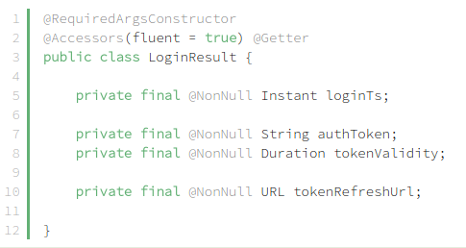
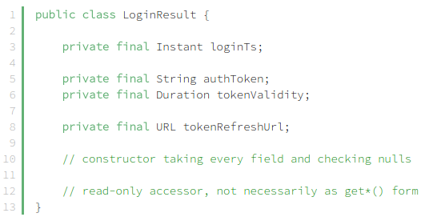
Clases y DTO’s
Añadiendo @NotNull a los atributos obligamos al constructor a chequear que las propiedades no son nulas, lanzando un NullPointerException en caso contrario.

Slide 11
Código Java repetitivo
Otra situación en la que terminamos escribiendo el código que necesitamos mantener es cuando se generan los métodos toString(), equals() y hashCode(). Podemos automatizar esto por medio de otras anotaciones de nivel de clase Lombok:
@ToString: generará un método toString() que incluye todos los atributos de clase.
@EqualsAndHashCode: generará ambos métodos equals() y hashCode() de forma predeterminada, teniendo en cuenta todos los campos relevantes.

Slide 12
Código Java repetitivo
Si no deseamos que una de las propiedades aparezca al llamar al al método toString(), simplemente podemos evitarlo así (esto también es útil para evitar referencias circulares):
@ToString(exclude = {"propiedad"})
Podemos querer definir el cálculo de la igualdad y el código hash solo en términos de una propiedad en sí y no de los otros atributos, simplemente podemos hacerlo así:
@EqualsAndHashCode(of = {"propiedad"})

Slide 13
El patrón Builder
Podríamos tener un enfoque inicial basado en el uso del constructor vacío predeterminado de clase y en proporcionar métodos de configuración para cada campo.
Queremos evitar setters, pero escribir un constructor potencialmente largo es un anti-patrón.
Podemos decirle a la herramienta que genere un patrón Builder, lo que nos evita tener que escribir una clase builder adicional. Simplemente tenemos que añadir @Builder.

Slide 14
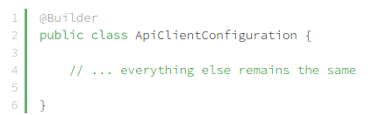
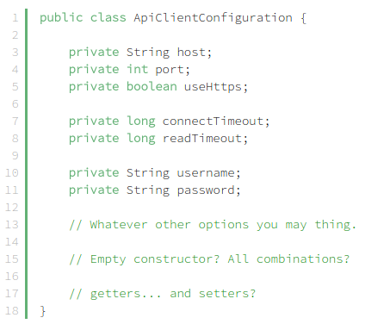
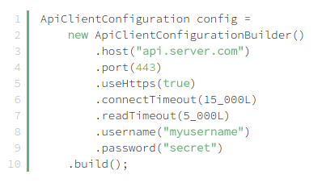
El patrón Builder

Slide 15
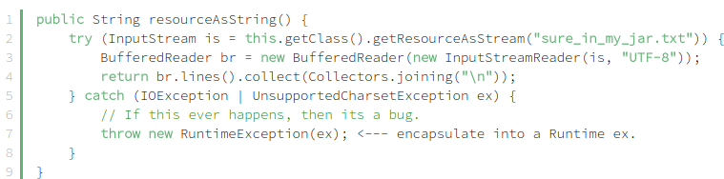
Comprobar excepciones de carga
¿Cuántas veces has convertido estas excepciones que sabes que no sucederán en algo como esto?

Slide 16
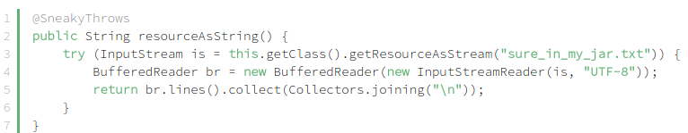
Comprobar excepciones de carga
Si se quiere evitar estos patrones de código porque el compilador no estará contento se puede usar la anotación @SneakyThrows:

Slide 17
Asegúrate de liberar los recursos
Java 7 introdujo el bloque try-with-resources para garantizar que los recursos en virtud de instancias de cualquier elemento que implemente java.lang.AutoCloseable se liberen al salir.
Lombok ofrece una forma alternativa de lograr esto, y de manera más flexible a través de @Cleanup. Úsalo en cualquier variable local cuyos recursos deseas asegurar que se liberen:

Slide 18
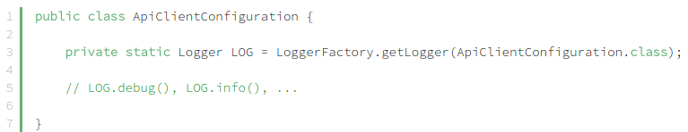
Anota la clase para obtener Logger
Muchos de nosotros agregamos logs a nuestro código creando una instancia de un Logger:

Slide 19
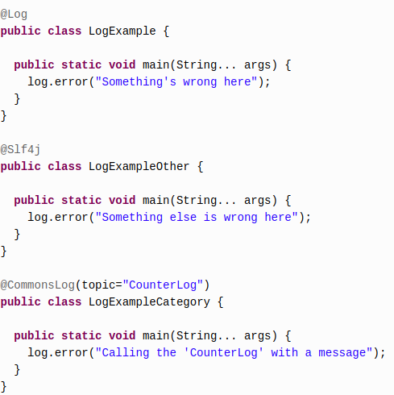
Anota la clase para obtener Logger
Este es un patrón tan común que los desarrolladores de Lombok se han preocupado de simplificarlo para nosotros:

Slide 20

¿Eliminar Lombok de un proyecto?
Puede existir la posibilidad de usar Lombok en un proyecto, pero luego quiere deshacer esa decisión. Se tendría una gran cantidad de clases anotadas ... ¿qué podríamos hacer?
Para estos casos, existe la herramienta delombok.
Con esta herramienta se obtiene código fuente Java autogenerado con exactamente las mismas características del bytecode construido por Lombok. Simplemente se puede reemplazar el código original anotado con estos nuevos archivos delomboked.

Slide 21

Clona el repositorio de github https://github.com/SpringFrameworkWorkshop/lombok-app.git y crea ejemplos de uso de lombok con las diferentes anotaciones que hemos visto con sus respectivos tests.

Slide 22
Elimina lombok del proyecto anterior generando los nuevos fuentes y comprueba que sigue funcionando correctamente

Slide 23
Ref
Lombok
https://projectlombok.org/
http://www.baeldung.com/intro-to-project-lombok

